Slide 1
Geschichte in fünf Operation Opera (Operation Babylon) & Osirak (Tammuz)

Slide 2
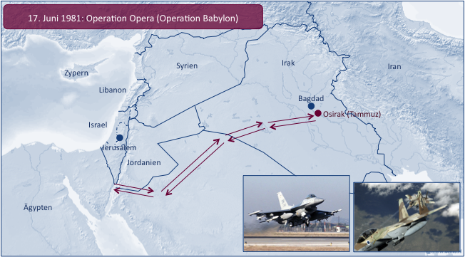
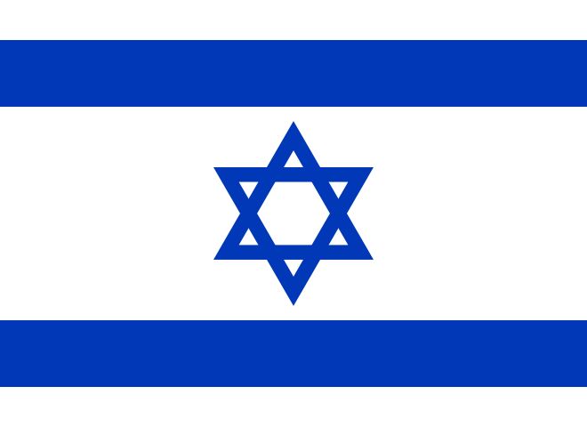
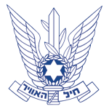
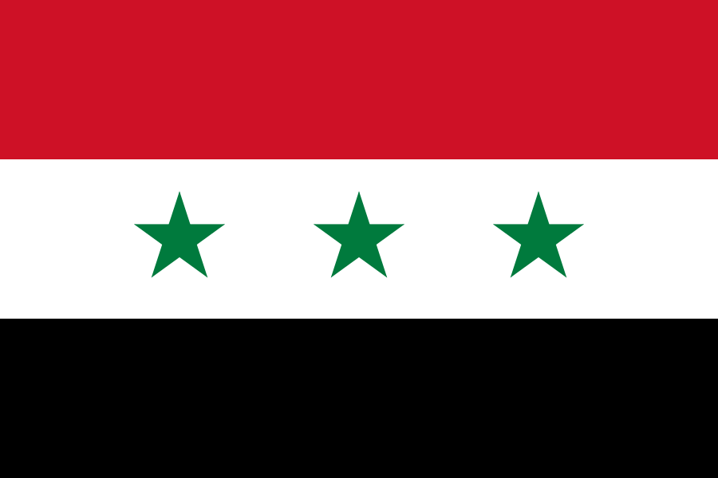
Überblick
Die Beteiligten
Israel
Ausgeführt durch:
Israeli Air Force
Datum
17. Juni 1981
Ort
Bagdad, Irak
Ereignis
Zerstörung des irakischen Reaktors Osirak durch die Israeli Air Force
Irak
Indirekt beteiligt:
Frankreich
(Entwicklung & Aufbau des irakischen Reaktors Osirak)

Slide 3
Hintergrund
Arabisches Großmachtstreben des Irak
Militärisches Nuklearprogramm des Irak (offiziell vom Irak nicht als militärisch klassifiziert)
1959 – 1975: Kooperation mit der Sowjetunion
Ab 1975: Kooperation mit Frankreich
Bedrohung Israels durch den Irak
Seit 1977 konservative / Mitte-Rechts-Regierung Israel (Ministerpräsident Begin)
Anfangsphase des 1. Golfkrieg zwischen Iran & Irak (22. Sep. 1980 – 20. Aug. 1988)

Slide 4
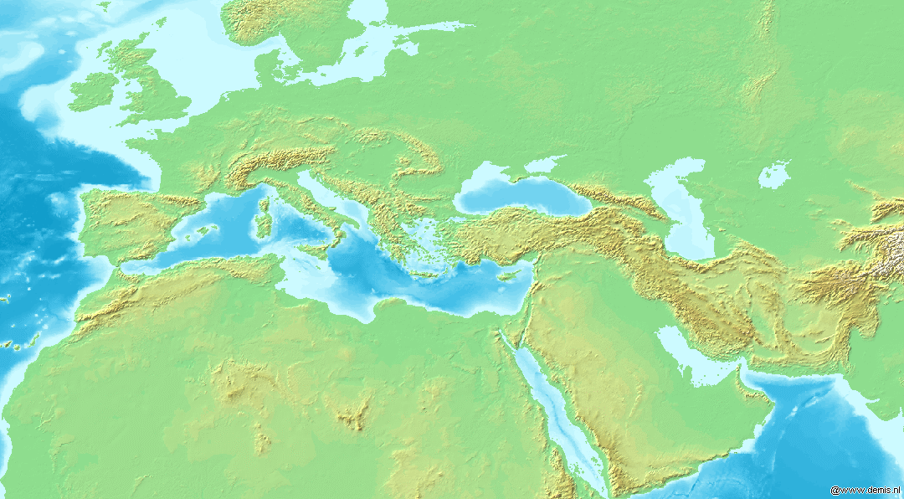
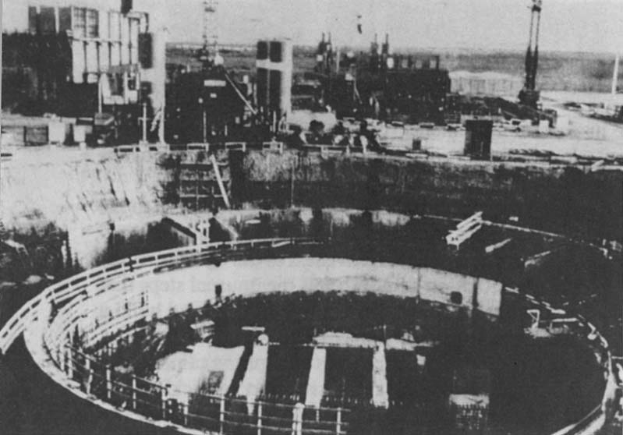
Verlauf: Das irakische Nuklearprogramm
1975/76: Abkommen über nukleare Kooperation zwischen Frankreich & Irak
1980: Frankreich liefert 12,5 kg hoch angereichertem Uran an den Irak
Paris
Rom
Jerusalem
Bagdad
1976 – 1979: Vergebliche diplomatische Bemühungen Israels in Kooperation mit den USA, Frankreich & Italien, den Reaktorbau zu stoppen
1979: Baubeginn des Reaktors Osirak (franz. Bez.: Osiris-Klasse & Irak) / Tammuz (irak. Bez.: Babylonischer Monat, in dem die Ba‘ath-Partei 1968 an die Macht kam)
1979: Israelische Entscheidung zu einem vorbeugenden Angriff Osiraks

Slide 5
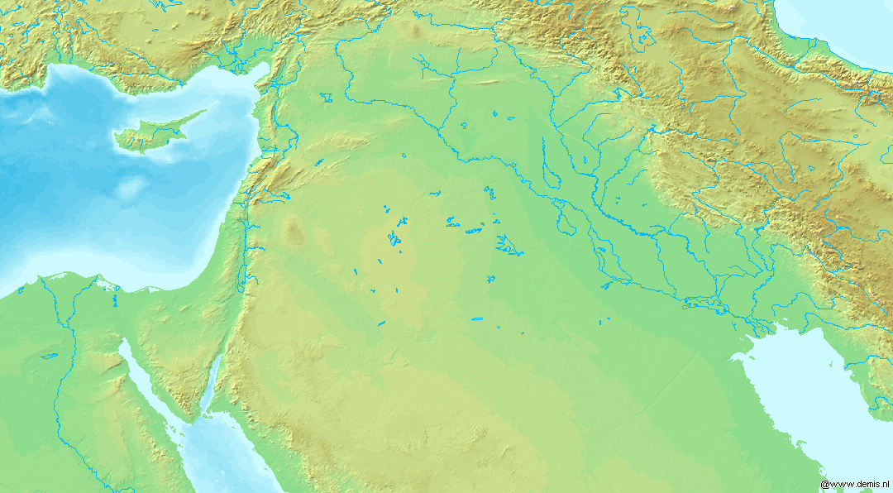
Verlauf: Auftakt zur Operation Opera
30. Sep. 1980: Nicht erfolgreicher Luftangriff des Irans auf den Reaktor Osirak im Rahmen des 1. Golfkrieges (22. Sep. 1980 – 20. Aug. 1988)
Türkei
30. Nov. 1980: Iranische Aufklärungsmission mit Luftbildern des Reaktors, die angeblich an Israel geliefert werden
Syrien
Irak
Iran
Zypern
Libanon
Bagdad
Israel
Osirak (Tammuz)
Jerusalem
Jordanien
Kuwait
Ägypten
1980/81: Israelische Aufklärungsflüge über Süd- & West-Irak entdecken Schwächen in der irakische Radaraufklärung
Saudi-Arabien
04. Apr. 1981: Iranischer Luftschlag führt zu einer signifikanten Schwächung der irakischen Luftwaffe
1979: Israelische Entscheidung zu einem vorbeugenden Angriff Osiraks
1979/80: Angebliche Mossad-Operationen:
Zerstörung von Bauteilen durch eine Explosion in Frankreich
Liquidierung von Yehia El-Mashad (Nuklearwissenschaftler)

Slide 6
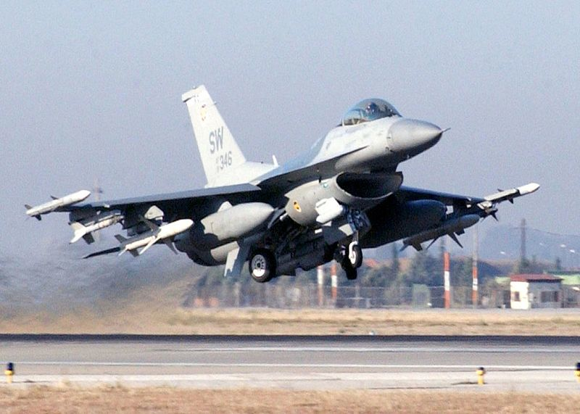
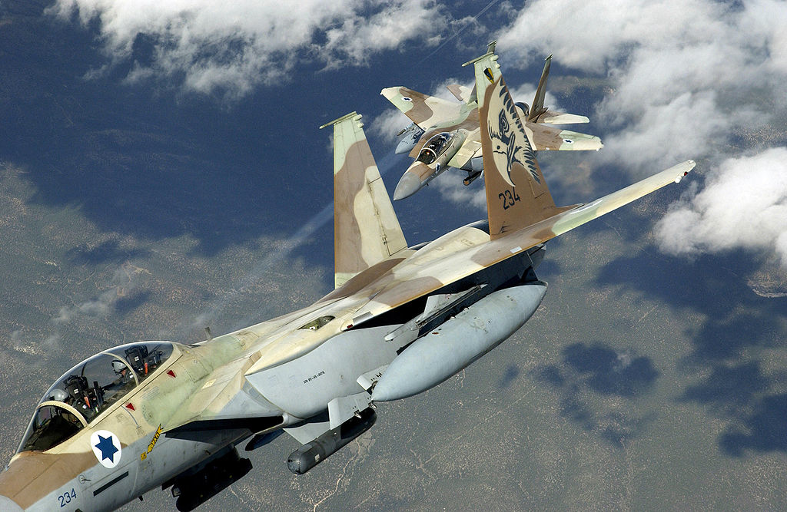
Verlauf: Durchführung der Operation Opera
07. Juni 1981 – 15.55: Beginn der Operation Opera von Etzion Airbase mit dem Start von 8 F-16 (Bomber) & 6 F-15 (Jagdschutz)
Türkei
07. Juni 1981 – nach 15.55: Anflug in den Irak über jordanisches & saudisches Hoheitsgebiet
Syrien
Irak
Iran
Zypern
Libanon
Bagdad
Osirak (Tammuz)
Israel
Jerusalem
Jordanien
Kuwait
Ägypten
07. Juni 1981 –18:35: Bombardierung & Zerstörung des Reaktors Osirak durch die israelischen F-16 innerhalb von 2 Min.
Saudi-Arabien
07. Juni 1981 – nach 18:37: Rückkehr der aller israelischer Kampfflugzeuge nach Israel

Slide 7
Folgen
Irak
Massive Verzögerung des militärischen Nuklearprogramms des Irak
Saddam Hussein lässt den Kommandeur der westlichen Luftverteidigung & seine Offiziere hinrichten
Israel
Abwehr einer kurz- & mittelfristigen Bedrohung durch den Irak
Weitere Reputationssteigerung für das israelische Militär (national & international)
Begin gewinnt die Wahl in 1981, insb. da Oppositionsführer Peres die Operation kritisiert
Diplomatischer Druck auf Israel (siehe unten)
International
Weltweite (offizielle) Kritik an der Operation als Verletzung der Souveränität des Irak & Verurteilung durch die UN; aber auch verdeckte Zustimmung, u.a. von arabischen Ländern
Verstärkung des Strebens nach Massenvernichtungswaffen in Teilen der arabischen & weiteren Welt
Stärkere Geheimhaltung von militärischen Nuklearprogrammen in neu entwickelnden Staaten
Beweis der Durchführbarkeit von vorbeugenden Militärschlägen & der damit zusammenhängenden diplomatischen Schwierigkeiten

Slide 8
www.geschichte-in-5.de

